Slide 1
Обеспечение качества образования
учащихся посредством создания
положительной
мотивации к обучению.

Slide 2
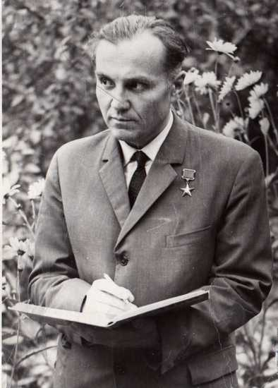
Обеспечение качества образования учащихся посредством создания
Положительной мотивации к обучению.
“Все наши замыслы, все наши цели превращаются в прах, если у ученика нет желания учиться”
В.А.Сухомлинский.

Slide 3
В современной школе вопрос о мотивации учения без преувеличения может быть назван центральным, так как мотив является источником деятельности и выполняет функцию побуждения и смыслообразования. Младший школьный возраст благоприятен для того, чтобы заложить основу для умения, желания учиться, т.к. ученые считают, что результаты деятельности человека на 20-30 % зависят от интеллекта, и на 70-80 % – от мотивов.

Slide 4
Мотивация – это побуждение себя и других к деятельности для достижения личных целей. Деятельность без мотива или со слабым мотивом либо не осуществляется вообще, либо оказывается крайне неустойчивой. Поэтому важно, чтобы весь процесс обучения вызывал у ребенка интенсивное и внутреннее побуждение к знаниям, напряженному умственному труду.

Slide 5
Выделяются две основные разновидности
мотивов учебной деятельности:
↓
↓
Социальные,
направленные на другого
человека в ходе
учебного процесса
Познавательные,
направленные на
содержание учебного предмета

Slide 6
Для познавательных мотивов учения
выделяются следующие уровни мотивов:
1. широкие познавательные мотивы –
ориентация на овладение новыми
знаниями;
2. учебно-познавательные мотивы –
ориентация на усвоение способов
добывания знаний;
3. мотивы самообразования – ориентация
на приобретение дополнительных
знаний, самосовершенствование
личности.

Slide 7
Для социальных мотивов учения
выделяются следующие уровни:
широкие социальные мотивы – мотивы
долга и ответственности;
2. узкие социальные мотивы – стремление
занять определенную позицию в
отношении окружающих;
3. мотивы социального сотрудничества –
ориентация на взаимоотношения и
взаимодействие с другими людьми.

Slide 8
Изучая на протяжении ряда лет мотивацию учения среди школьников
разных возрастных категорий, психологи пришли к следующим
выводам.
На уровне начальной школы и 5-8 классов преобладает
мотивация познавательная. Ученики на вопрос о целях учения
отвечают: «Хорошо учиться надо для того, чтобы больше знать и уметь».
Учащиеся старших классов и особенно на выпуске на первое место в
ценности образования ставят овладение навыками будущей профессии,
возможности карьерного роста и зарабатывания денег.
Таким образом, мы видим постепенный крен в сторону социальной
мотивации учения.

Slide 9
В основе принципа мотивации лежит единство познания и оценочной деятельности (единство знания и отношения). В развитии учебной мотивации современного школьника большое значение играет формирование мотивации учения. Формированию мотивации в целом способствуют:
включенность учеников в совместную учебную
деятельность в классе;
построение отношений «учитель-ученик» не по
типу вторжения, а на основе совета;
занимательность, необычное изложение учебного
материала;
использование познавательных игр, дискуссий и
споров;
- анализ жизненных ситуаций;
развитие самостоятельности и самоконтроля
ученика.

Slide 10
Таким образом, познавательные и социальные мотивы учения должны ориентироваться на готовность школьника включаться в учебную деятельность.
На уроке учебная деятельность должна иметь полную психологическую структуру, т.е. включать осознание и постановку целей, выполнение действий, приемов и операций, самоконтроль и самооценку.

Slide 11
Учитель должен уметь решать следующие вероятные педагогические задачи:
1) управлять вниманием учащихся;
2) разъяснять смысл предстоящей деятельности;
3) побуждать учащихся к выдвижению целей
деятельности;
4) обеспечивать успешное выполнение учащимися
стоящих перед ними задач;
5) обеспечивать учащихся оперативной информацией,
поддерживающей у них уверенность в своих действиях;
6) оценивать процесс и результаты педагогической деятельности
по развитию мотивационной сферы.
Но главное, что учитель должен уметь не только обеспечить условия для развития личности, сделать процесс обучения отлаженным и управляемым, но и обучить всему этому самих учащихся, сделать их мыслящими субъектами, не теряющимися в любой жизненной ситуации.

Slide 12
А этого невозможно достичь без инновационного обучения. Инновационная деятельность включает обновление содержания образования; работа по новым программам, новым учебникам, обеспечивается разноуровневое обучение и внедрение в учебный процесс современных образовательных технологий. Анкеты - объяснение учителя - самостоятельное добывание знаний.
Особая форма предъявления изучаемого материала, его содержательной стороны, влечет за собой не только усвоение знаний и умений по предмету, но и выработку умений, влияющих на учебно-познавательную деятельность и обеспечивающих ее перевод на уровень продуктивного творчества.

Slide 13
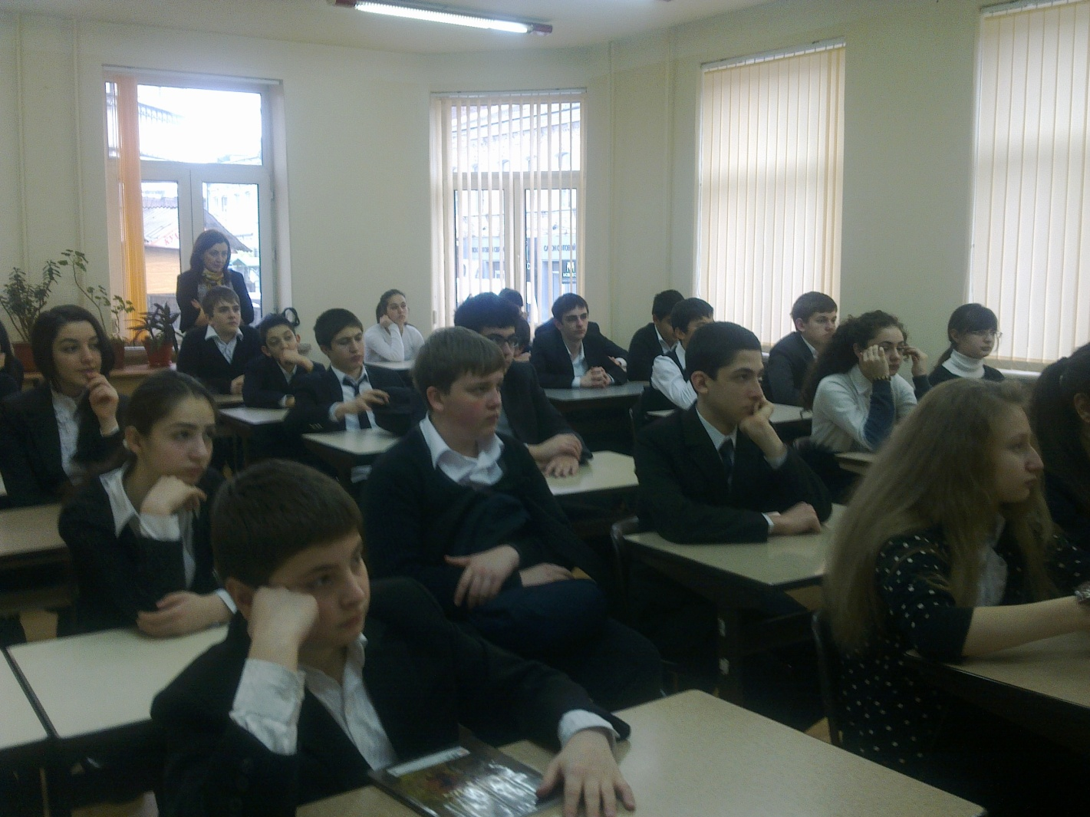
На смену передаче и приобретению знаний приходят модели обучения, где характер деятельности учащихся при осуществлении учебного процесса протекает по схеме, заданной, выстроенной учителем, и может быть технологическим или поисковым. В рамках каждой из моделей ведется уточнение инновационной направленности.

Slide 14
Учебная мотивация формируется успешно, если процесс изучения строится с учетом основных требований инновационного обучения:
создание ситуации предвосхищения будущего результата познания
как необходимого условия в процессе формирования системы
знаний и умений учащихся;
обязательное (добровольное) включение обучающихся в процесс
познания и активное в нем участие на максимальном для каждого
ребенка уровне успешности;
опора на эмоциональную сферу школьника при восприятии им
учебного материала, при предъявлении материала учителем,
организующим работу с языковыми единицами всех уровней;
опора на эмоциональную память, обеспечивающую знаниям
надежность, гибкость, воспроизводимость и функционирование в
новых учебных ситуациях;

Slide 15
Приёмы, которые хорошо зарекомендовали себя на практике:
Создание проблемной ситуации;
Проблемное обучение – мощнейший способ повысить интерес к предмету.
Групповая работа полезна для развития социальных мотивов.
В ней школьники учатся взаимодействовать, быть терпимыми к другим.
Соревнования в повышении мотивации весьма эффективны. Но использовать соревнование нужно очень осторожно и только между школьниками с равными возможностями.
Нестандартные уроки:
Уроки- деловые игры;
Уроки- соревнования;
Уроки типа КВН;
Уроки взаимообучения учащихся;
Уроки- аукционы;
Уроки- зачёты;
Уроки- игры;
Уроки- конкурсы.
Принципы нестандартных уроков
Отказ от шаблона в организации урока
Вовлечение учащихся в активную деятельность на уроках
Развитие коммуникативной функции развития речи
Не развлекательность, а занимательность урока.

Slide 16
Использование ИКТ.
Цель:
Подготовка детей к овладению современными компьютерными технологиями и актуализация полученной с их помощью информации для дальнейшего самообразования.
Задачи:
Активизировать познавательную деятельность учащихся начальных классов;
Проводить уроки на высоком эстетическом уровне (музыка, анимация, аудиозаписи, ресурсы интернета);
Повысить объём выполняемой работы на уроке;
Повысить эффективность урока.
Презентация - мощное средство наглядности.
Применение мультимедийных презентаций позволяет сделать уроки более интересными, включает в процесс восприятия не только зрение, но и слух, эмоции, воображение, помогает детям глубже погрузиться в изучаемый материал, сделать процесс обучения менее утомительным. Познавательная мотивация увеличивается, облегчается овладение сложным материалом. Фрагменты уроков, на которых используется презентация, отражают один из главных принципов создания современного урока – принцип фасциации (привлекательности).
Если учителя в своей работе используют ИКТ, значит, им не безразличен уровень своей профессиональной компетентности. Их беспокоит, насколько он, педагог современной российской школы, соответствует требованиям данного времени.
В заключении нельзя не сказать и ещё об одном факторе формирования положительной мотивации, без которого все описанные выше могут просто не сработать.

Slide 17
В заключении нельзя не сказать и ещё об одном факторе формирования положительной мотивации, без которого все описанные выше могут просто не сработать. Это доброжелательный настрой урока. Для этого нужно уделять внимание каждому ученику, нужно хвалить детей за каждый новый, пусть даже незначительный, но полученный ими самими результат. Учитель должен вести себя корректно и всегда приходить на помощь к ребенку. И это еще один шаг, может быть, самый главный на пути формирования положительной мотивации учения.

Slide 18
Исходя из выше изложенного можно сделать следующие выводы:
1) мотивация является особо важным и
специфичным компонентом учебной деятельности;
2) через мотивацию педагогические цели быстрее
превращаются в психические цели обучаемых;
3) через мотивацию формируется определённое
отношение учащихся к учебному предмету и
осознаётся его ценностная значимость для
личностного развития;
4) через формирование положительной мотивации
можно значительно улучшить качественные
показатели познавательных процессов.

Slide 19
Формирование устойчивой мотивации достижения успеха необходимо для того, чтобы размыть «позицию неуспевающего», повысить самооценку и психологическую устойчивость школьника. Высокая самооценка неуспевающими учащимися отдельных своих качеств и способностей, отсутствие у них комплекса неполноценности и неуверенности в себе играют положительную роль, помогая таким школьникам утвердиться в посильных для них видах деятельности, являются базой для развития учебной мотивации.
Мотивация оказывает самое большое влияние на продуктивность учебного процесса и определяет успешность учебной деятельности. Отсутствие мотивов учения неизбежно приводит к снижению успеваемости, деградации личности, а в конечном счёте к совершению подростками правонарушений.

Slide 20
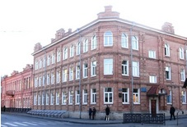
Спасибо за внимание!
Желаю вам хороших учеников!
СОШ№3

Slide 21
Использованные материалы:
http://kopilkaurokov.ru
http://prostatitusnet.ru
http://yandex.ru/images

